Slide 1
생 활 지 원 과
Notes:
1

Slide 2
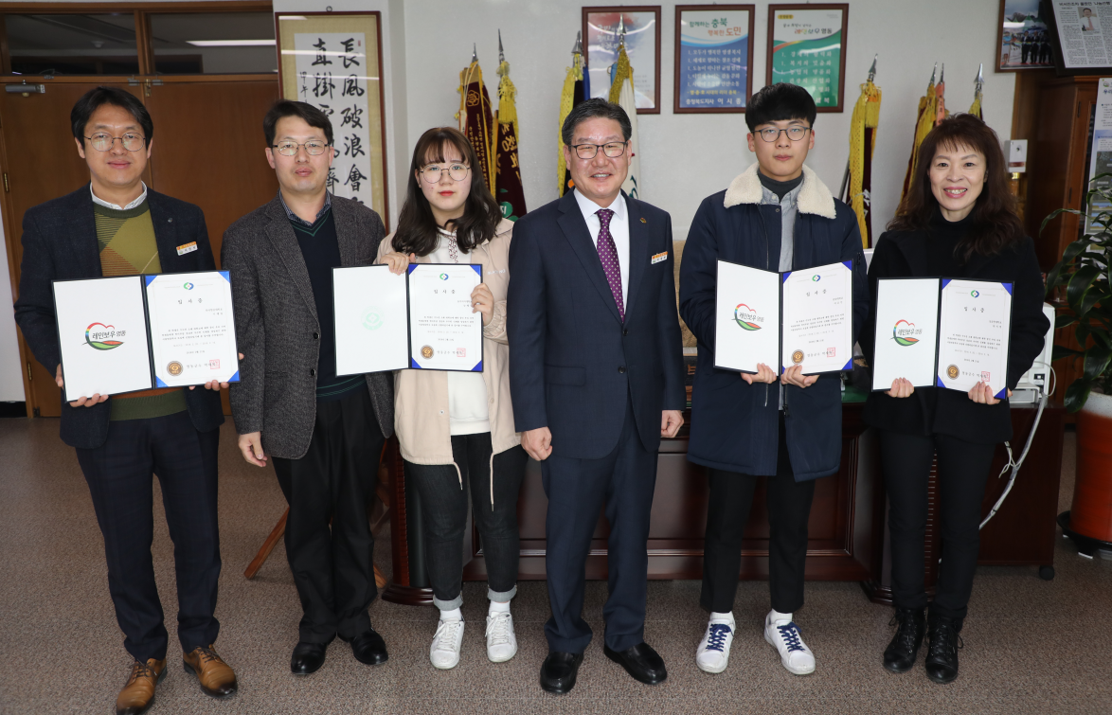

Slide 3
6-1. 양성평등 위원회 개최
3월 중 / 군청상황실 / 19명
내 용 : 2017 년 기금결산 및 2018 사업확정
6-2. 다문화가족 친정나들이 대상자 선정
3월 중 / 4가구 선정
신청대상 : 최근 2년 이내 친정방문이 없는 가정 등
6-3. 가정위탁부모 및 아동복지담당 공무원 간담회 개최
3. 2.(금) 10:00 / 군민회관 2층 프로그램실
참석대상 : 23명 (대리·친인척 위탁부모, 아동복지담당 공무원)

Slide 4
6-4. 2018년 상반기 평생학습 프로그램 개강식
3. 5.(월) 10:00 / 레인보우영동도서관
개강강좌 : 종이접기 외 19개 강좌
6-5. 단순처리 농산물 생산업체 위생점검
2. 26.(월) ~ 28.(수) / 6개소
내 용 : 농산물 처리 과정 전반에 대한 위생점검 실시
6-6. 2018년도 개학맞이 학교주변 조리 ·판매업소 지도점검
3. 2.(금) ~ 3.9.(금) / 53개소
내 용 : 영업자 준수사항 등

Slide 5
▣ 이달의 중점 홍보 사항
문해교실 학습장 개설 / 리플릿
향토장학생 선발 / 지역신문

